Slide 1
LESSON 4 OF 6
第十四课 · 家具
1 / 23
轻松学中文 2 · P.138 · P.139
我的房间里有什么？
Your Own Room
Year 8 · Book 2 · Unit 5 · Lesson 14 · 50 minutes

Slide 2
0–8 MIN · REVIEW
复习 · 第三节课
2 / 23
小白板 · 六题 · 老师说英文，写中文，举起来
1
There is a fridge in the kitchen.
厨房里有一个冰箱。
2
The fridge is in the kitchen.
冰箱在厨房里。
3
one washing machine
量词是「台」
4
three bedrooms
量词是「间」
5
two cars
量词是「辆」
6
Our living room is not that big.
我们家的客厅不算大。
第一题和第二题并排贴在黑板上，「有」「在」各圈起来，问全班规律是什么：新的东西 → 有；已知的东西找地方 → 在。

Slide 3
8–10 MIN
学习目标 · Learning Intention
3 / 23
LEARNING INTENTION · 学习目标
We are learning to describe the furniture in our own bedroom and say exactly where each piece is.
SUCCESS CRITERIA · 我能……
1
I can name a desk and a chair in Chinese
能说出书桌和椅子
2
I can use 把 for chairs and 张 for desks and beds
会说「一把椅子」「一张书桌」
3
I can say where one thing is relative to another
能说「电脑在书桌上面」

Slide 4
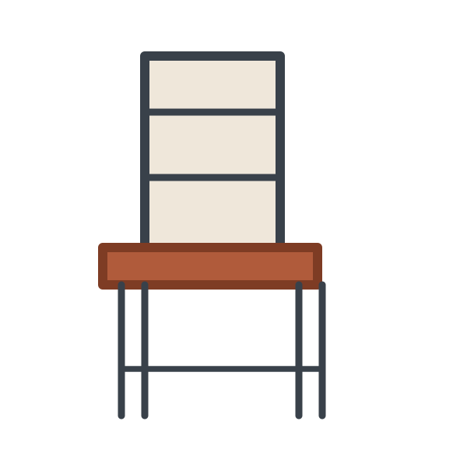
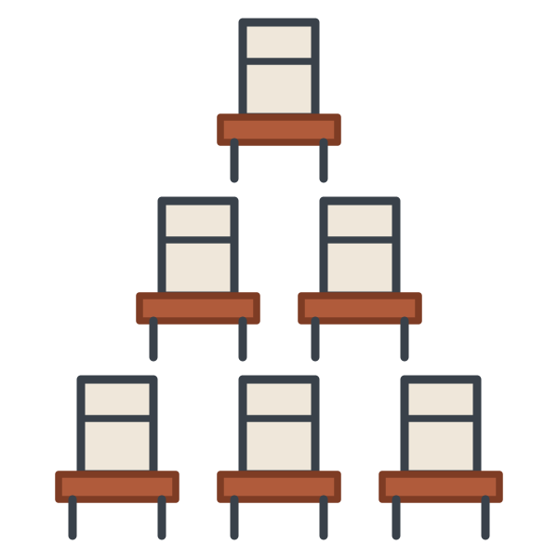
10–20 MIN · I DO
生词 1 · Cycle 1 of 2
4 / 23
NEW WORDS · 跟我读两遍 · REPEAT AFTER ME, TWICE
yǐzi
bǎ
椅子
把
chair
measure word · chairs

Slide 5
10–20 MIN · I DO
生词 1 · 为什么一起学
5 / 23
一把椅子 · 两把椅子 · 三把椅子
把 是给椅子用的量词。
它还能用在刀、伞上面——除此之外你几乎用不到它。
所以不要单独记「把」：跟「椅子」一起记，一辈子都不会分开。
反过来说，说「椅子」的时候忘了「把」，考试就在这里扣分。
我的房间里有一把椅子。

Slide 6
10–20 MIN · I DO
例句 1 · See them used
6 / 23
例句 · SEE THEM USED
椅子在电视前面。
The chair is in front of the TV.
我的房间里有一把椅子。
There's a chair in my room.
餐厅里有六把椅子。
There are six chairs in the dining room.
问：你们家的餐厅里有几把椅子？

Slide 7
10–20 MIN · I DO
写一句 1 · Write your own
7 / 23
写一句 · WRITE ONE SENTENCE · 60–90 秒
我的房间里有 ________ 把椅子。
EXTENSION
一句话数三个房间的椅子，再说哪个房间最多：客厅里有两把椅子，餐厅里有六把，我的房间里有一把。

Slide 8
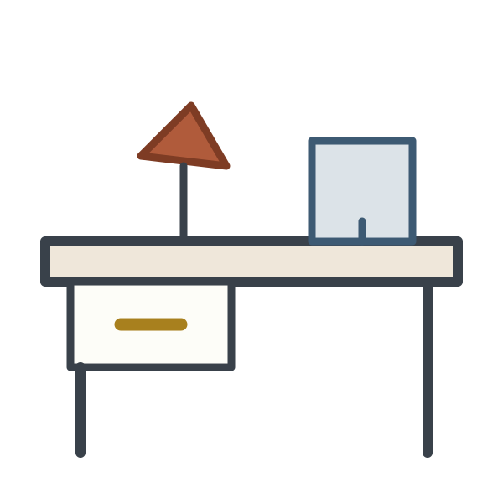
10–20 MIN · I DO
生词 2 · Cycle 2 of 2
8 / 23
NEW WORDS · 跟我读两遍 · REPEAT AFTER ME, TWICE
shūzhuō
书桌（書桌）
desk

Slide 9
10–20 MIN · I DO
例句 2 · See them used
9 / 23
例句 · SEE THEM USED
我的房间里有一张书桌。
There's a desk in my room.
电脑在我的书桌上。
The computer is on my desk.
书桌前面有一把椅子。
In front of the desk is a chair.
问：你的电脑在哪儿？

Slide 10
10–20 MIN · I DO
写一句 2 · Write your own
10 / 23
写一句 · WRITE ONE SENTENCE · 60–90 秒
我的书桌上有 ________ 。
EXTENSION
书桌上下四样东西，一句话说完，每一样都说在上一样的哪边：我的书桌上有电脑，电脑前面有书，书桌下面有一个书包。

Slide 11
10–20 MIN · I DO
认一认 · checkpoint
11 / 23
认一认 · CHARACTERS ONLY · 一起读出来
沙发
茶几
电视柜
张
空调
洗衣机
里面
冰箱
烤箱
电炉
椅子
把
书桌
十三个了。读不出来就停下来重教。

Slide 12
10–20 MIN · I DO
句型 · Sentence pattern
12 / 23
句型 · 说得更准——不只是「在房间里」
东西 A + 在 + 东西 B + 上面／前面／左面／右面／下面
1
电脑在书桌上面。
On top of — 书桌上 and 书桌上面 are both fine.
2
椅子在书桌前面。
In front of.
3
我的床在房间里面，书桌在床的左面。
With a possessor in front, 的 goes in: 床的左面.
上一课说东西在哪个房间，这一课说东西在哪样东西旁边。

Slide 13
10–20 MIN · I DO
句型 · 最难的一句
13 / 23
一个「有」开头，三个「在」跟着
我的房间不算大，里面有一张床和一张书桌；电脑在书桌上面，椅子在书桌前面。
My room isn't that big; inside there's a bed and a desk; the computer is on the desk, and the chair is in front of the desk.
先用「有」把东西请进来，再用「在」一样一样摆好——顺序不能反过来。

Slide 14
10–20 MIN · I DO
课文二 · CD 69
14 / 23
课文二 · 课本 P.138 · 两人读，再换角色
A
你的房间里有什么？
B
有一张床、一张书桌和一把椅子。
A
你的房间里有电脑吗？
B
有，在我的书桌上。
CD 69 放到 B 第二次回答就停——完整版里还有两个词，下节课学。用中文回答：他的电脑在哪儿？

Slide 15
10–20 MIN · I DO
检查理解 · CFU
15 / 23
检查理解 · CHECK FOR UNDERSTANDING
1
「椅子」的量词是什么？ 「书桌」呢？ 「床」呢？
全班一起说，一个一个来
2
翻译：there are two chairs in my room
写在小白板上
3
这句话对不对？ 我的电脑在书桌。
少了什么？
4
你的房间里有什么？
点三个同学，一人说一样，要带量词，不许重复
答案不上屏——老师现场收（白板／点名）。

Slide 16
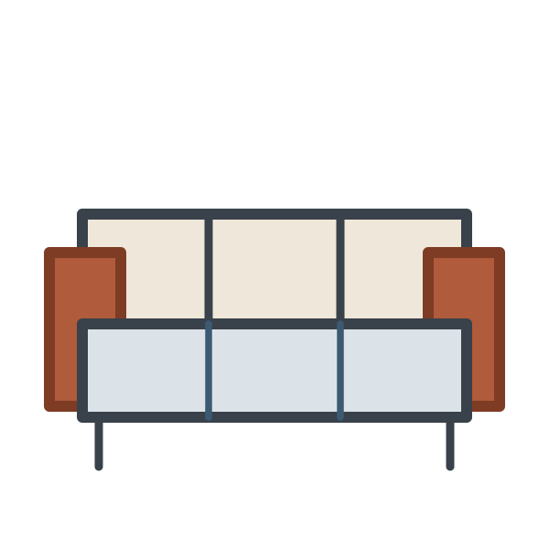



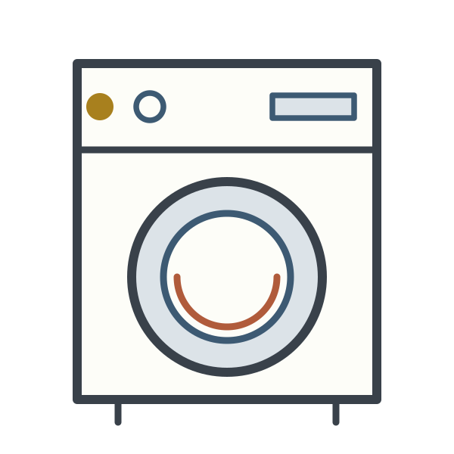
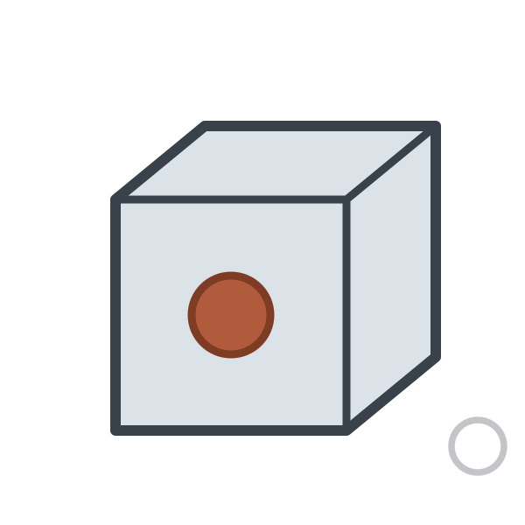



20–43 MIN · FLEXIBLE PRACTICE
词汇总览 · stays on screen
16 / 23
词汇总览 · 这一课的生词 · STAYS UP WHILE YOU WORK
张
沙发
茶几
电视柜
空调
洗衣机
里面
把
冰箱
烤箱
电炉
椅子
书桌
十三个词。这一页留在屏幕上——后面三个活动都看它。

Slide 17
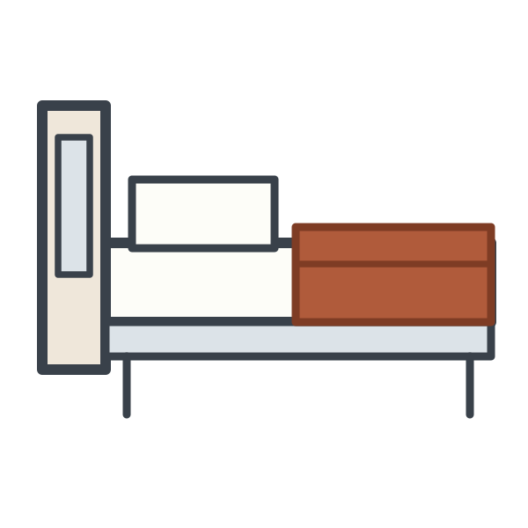
20–43 MIN · FLEXIBLE PRACTICE
活动一 · 9 分钟
17 / 23
活动一 · 画你的卧室，一样家具一句话
老师先画 · 90 秒 黑板上画个房间，放三样东西，全班说一句，老师写一句。
再自己画 · 5 分钟 发纸，画你自己的卧室。
至少五句，每句一样家具，量词一定要对。
最后一句必须用「在」加方位词，不能用「有」。
我的房间里有一张床。书桌在床的左面。

Slide 18
20–43 MIN · FLEXIBLE PRACTICE
活动一 · Extension
18 / 23
活动一 · 加难
不写你现在的房间——写一个你想要的房间，只能放六样东西。
写成一段话，不是一条一条：开头说大小（不算大／不大也不小），每一样都用「在」摆在另一样旁边，
总览页上凡是卧室里放得下的词，全部要用上，
最后一句说为什么这样摆。不看总览页。
因为我喜欢看书，所以书桌在窗户前面。

Slide 19
20–43 MIN · FLEXIBLE PRACTICE
活动二 · 量词快问 · 5 分钟
19 / 23
活动二 · 课本 P.139 第 13 题 · 十三张图，每组一份
1
A 指一张图，B 说出来——一定要带量词
「一把椅子」，不是「椅子」
2
量词错了，A 就再指同一张
走完一轮，换人，第二轮快一点
3
全班：老师指，全班一起说
犹豫的那几个词写到黑板上
4
加难：说出东西、量词，再说它属于哪个房间
而且房间不能连着重复两次
图纸每两人一份，提前印好。

Slide 20
20–43 MIN · FLEXIBLE PRACTICE
活动三 · 写六句 · You Do · 5 分钟
20 / 23
活动三 · 课本 P.139 第 12 题
安静，自己写，写在本子上。
三句用「有」，三句用「在」。
六句都要是你家真的是这样的。
每句把「有」或者「在」画一条线。
EXTENSION
六句要连成一串：每一句都得接上一句里出现过的一样东西，读起来像走过你家一圈，不是六件互不相干的事。

Slide 21
20–43 MIN · FLEXIBLE PRACTICE
写汉字 · 练习册 p.160
21 / 23
笔顺 · 每个字写三遍
桌
10 画
上面「⺊」和「日」，下面「木」
把
7 画
左边提手旁，右边「巴」
椅
12 画
左边木，右边「奇」——椅子是木头做的
「椅」和「桌」都有木字旁，因为都是木头做的——这是词的道理，不是部首练习，不用背部首表。

Slide 22
20–43 MIN · FLEXIBLE PRACTICE
游戏 · 猜房间 · 4 分钟
22 / 23
游戏 · 20 QUESTIONS · 猜他想的是哪个房间
1
一个同学心里想一个自己家的房间，不说出来
全班提问，只能用中文
2
问题要能用「有／没有」回答，最多二十个
房间里有沙发吗？ 床在房间里面吗？ 房间大不大？
3
猜中就换人，玩两三轮
4
加难：回答的人不能说「有」也不能说「没有」
每次都要说一整句，给一点新消息，又不能直接说出是哪个房间
什么都不用准备。

Slide 23
43–50 MIN · PLENARY
小结 · Plenary
23 / 23
小结 · 43–50 分钟
回看目标 · 一个同学念三条。
自评 · 小白板，三条一起举：👍 / 😐 / 👎。
出门条 · 一句话，量词写错不算数。
下节课 · 衣柜和书架把房间写完——然后一个新的问句，把「吗」整个去掉。
出门条：我的房间里有一张书桌和一把椅子。

